Slide 2
Messagerie OFFICE 365 SharePoint
Commission numérique

Slide 3
Son utilisation
Aucune installation nécessaire sur votre PC ou tablette ou smartphone.
Cette messagerie est accessible à partir de n’importe quel PC ou tablette ou smartphone et n’importe où.
Il suffit d’une connexion internet.

Slide 4
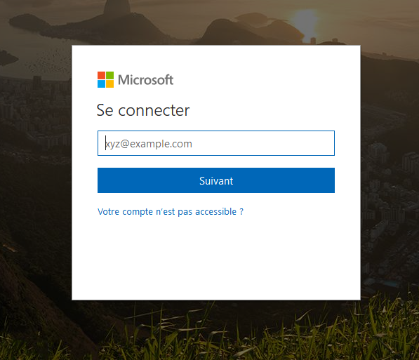
Mise en route - Connexion
Dans le moteur de recherche GOOGLE écrivez : PORTAL OFFICE 365
Dans les proposition cliquez sur : Office 365 Portal
Cette fenêtre apparait :

Slide 5
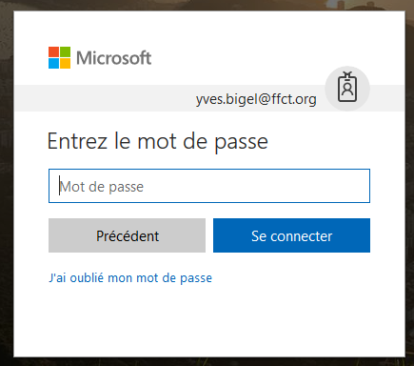
Mise en route – Connexion - suite
Entrez l’adresse mail fournie exemple : departement83-presidence@ffct.org
Validez
Entrez le mot de passe fourni :
Puis se connecter

Slide 6
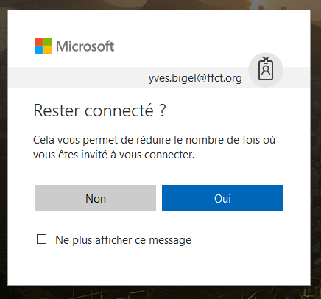
Mise en route – Connexion - suite
Sur vos appareils vous pouvez valider : OUI
Sur des appareils qui ne sont pas les vôtres : NON
Il se peut que l’on vous demande le fuseau Horaire :
Paris Bruxelles dans le menu déroulant
Renseigner tout en validant

Slide 7
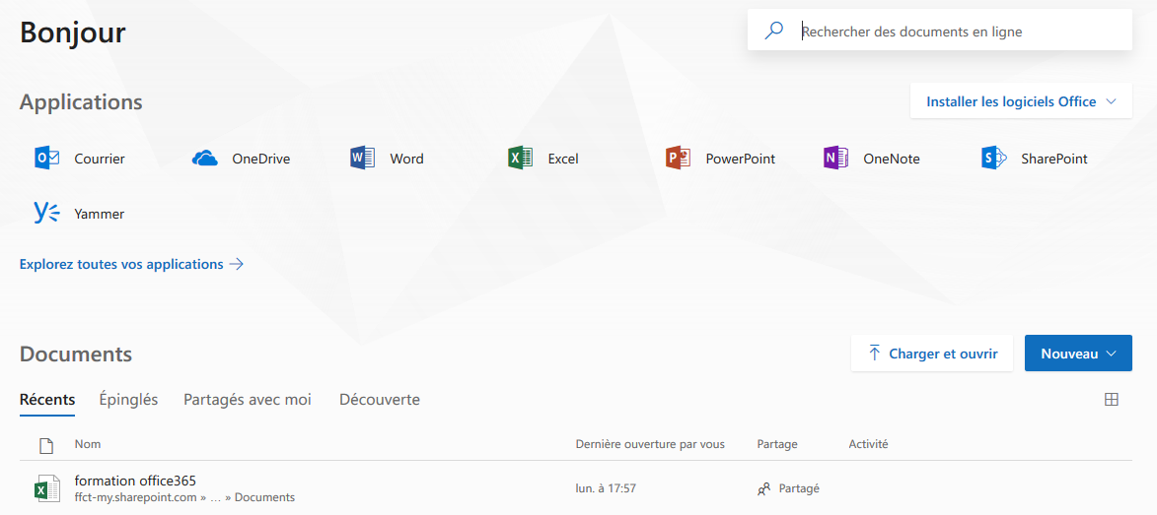
Page de choix d’actions
Mettez le lien en favori, il vous permettra de retourner rapidement
sur cette page d’accueil.

Slide 8
Vos applications
Tout ce qui vous est proposé ci-dessous est accessible d’un simple clic si vous possédez déjà le pack office.
Ce qui nous intéresse c’est en haut à gauche : Courrier
Regardez bien ce petit logo bleu, c’est celui de l’application que vous devrez trouver et installer sur votre smartphone.
Cliquez dessus.

Slide 9
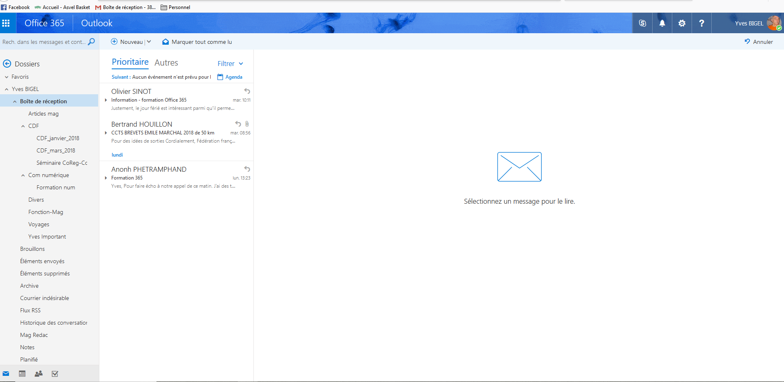
Votre page de messagerie 365

Slide 10
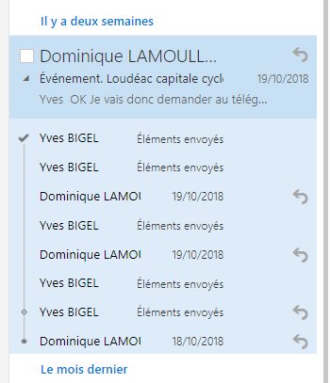
Votre page de messagerie 365
Lorsque vous avez une petite flèche sous le nom d’un expéditeur, en cliquant dessus, vous pouvez visualiser tous les expéditeurs de messages qui sont en rapport avec celui-ci

Slide 11
Dans un premier temps, personnalisation de votre profil
Point 1 et 2 en haut à droite (petite roue dentée)
Point 3 et 4 se situent à gauche dans le menu « options » puis « mon compte ».

Slide 12
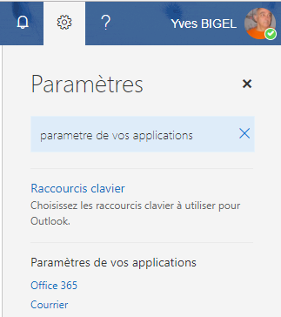
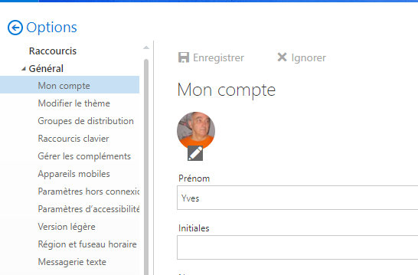
Dans un premier temps, personnalisation de votre profil

Slide 13
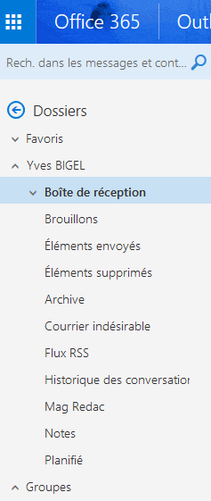
Le menu
Pour visualiser vos mails ou répondre, vous devez cliquer sur Boîte de réception.
Le reste en dessous je vous laisse le découvrir, mais ça ressemble aux autres messageries, il y a les mêmes outils.

Slide 14
Les sous-menu
Cliquez sur le petit v à gauche de Boîte de réception.
Faites un clic droit sur Boîte de réception
Dans le menu déroulant cliquez sur : Créer un sous dossier et validez. Dans ce sous dossier vous pourrez ranger tous les mails se rapportant à celui-ci.
Vous pouvez créer autant de sous-dossiers que vous le souhaitez
Vous pouvez créer des sous dossier de sous dossier ex : CDF et en dessous CDF Janvier etc.

Slide 15
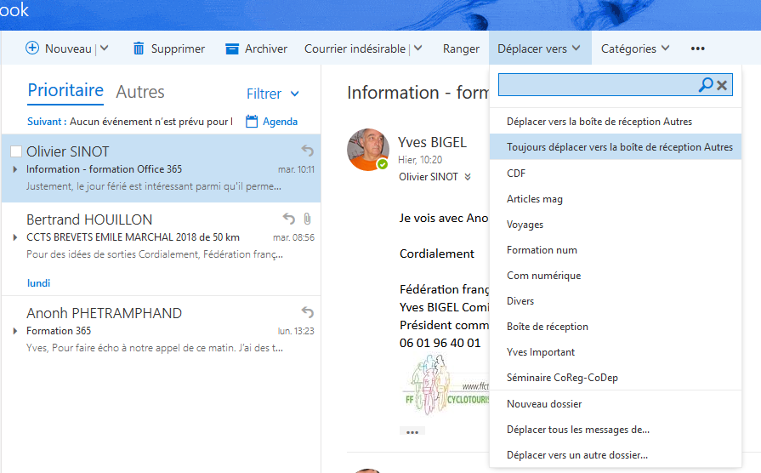
Archivage dans les sous-dossiers que vous avez créés
A gauche, vous cliquez pour faire apparaître le corps du message, apparaît en haut le menu que vous voyez.
Vous cliquez sur la petite flèche de déplacer vers, apparait le menu déroulant et là vous verrez apparaître vos sous dossiers.
Si certains n’apparaissent pas au début ou par manque d’utilisation, cliquez sur

Slide 16
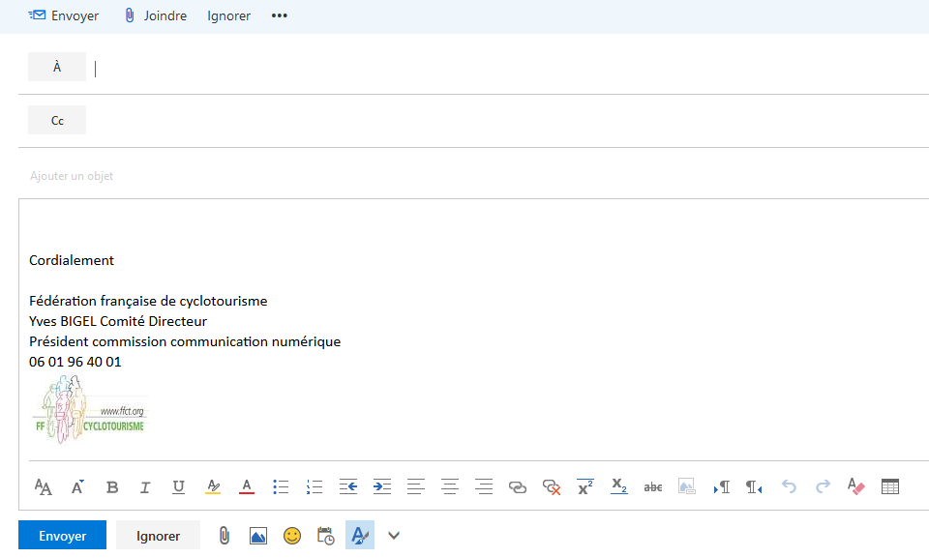
Envois des messages
Il vous suffit de cliquer sur nouveau, c’est pareil que toutes les messageries exceptée la disposition des outils de rédaction.

Slide 17
Transférer vos contacts depuis votre ancienne messagerie vers 365
Tout dépend du navigateur utilisé : Chrome, Firefox, Orange, Free etc.
Les démarches sont identiques bien que les écrans puissent être différents.
Dans un premier temps il faut chercher dans vos contacts dans votre ancienne messagerie, puis : exporter et suivre les indications.
L’extension du fichier que vous allez créer devra être : .csv pour Outlook.
Puis ce fichier archivez-le, là ou vous souhaitez, mais je vous conseille le dossier : téléchargement de votre PC.
Ensuite retournez dans votre messagerie Outlook.

Slide 18
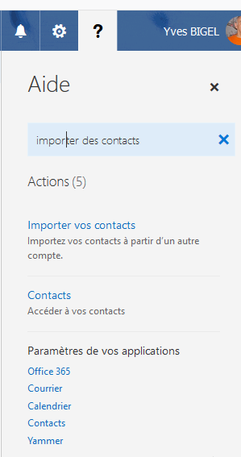
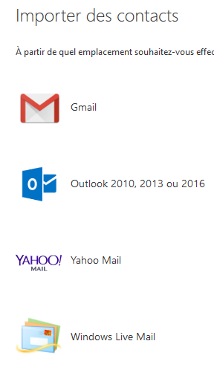
Transférer vos contacts depuis votre ancienne messagerie vers 365 - suite
Cliquez sur le point d’interrogation
Dans la zone bleutée écrire :
Dans les choix proposés, cliquez sur
Faites votre choix
Si votre ancienne messagerie
n’apparaît pas, faire une recherche
Sur GOOGLE.

Slide 19
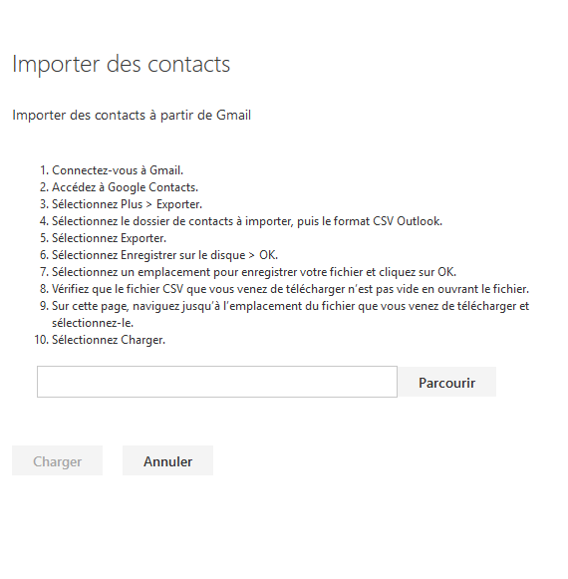
Exportation des contacts - suite
Version GMAIL :
Allez directement cliquez sur parcourir, trouvez le fichier que vous avez téléchargé avant, faites un double clic sur le fichier en question.
Une fois que le lien apparaît à gauche de parcourir, cliquez sur charger.
Laissez votre PC travailler une fois fini, il vous le dira.
Si vous avez un message d’erreur, n’en tenez pas compte, et allez voir le résultat en cliquant sur les deux petits bonhommes en bas à gauche.

Slide 20
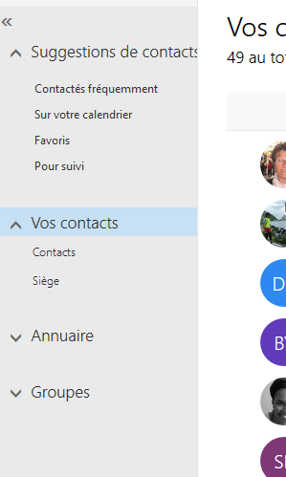
Vos contacts
Vérifiez l’arrivée de vos contacts après quelques minutes, ils apparaissent avec un petit ronds et une photo ou les initiales.
Vous pouvez ensuite remplir les fiches personnelles comme dans toutes les autres messageries.

Slide 21
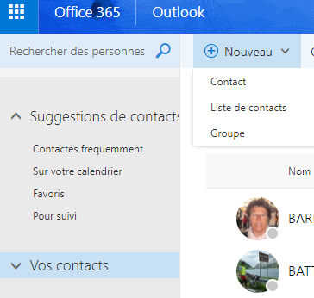
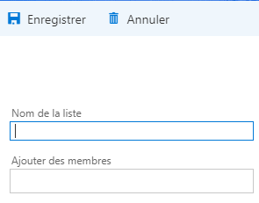
Créer une liste de diffusion
Allez dans vos contacts
Clic sur Vos contacts
Dans le menu, clic sur Liste de contacts
Ci-contre Donnez un nom à votre liste.
Puis entrez un à un les contacts que vous souhaitez mettre dans cette liste.
Rappelez vous bien du non de la liste

Slide 22
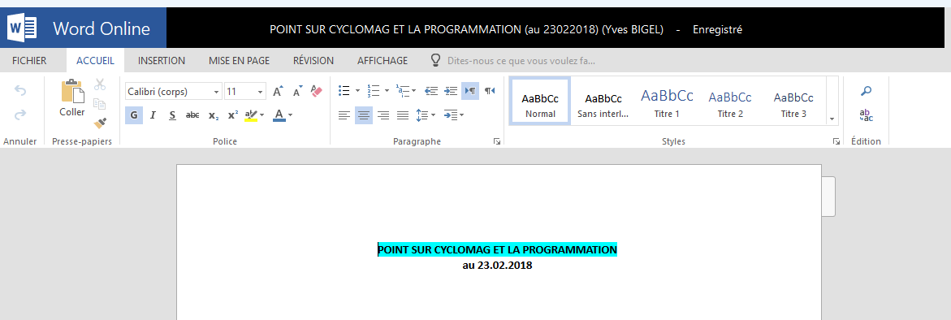
Modifier une pièce jointe dans un message
Vous cliquez sur la pièce jointe, puis sur : modifier et répondre.
Apparaît Word, que vous connaissez. Vous apportez les modifications que vous souhaitez.
Puis vous cliquez sur Masquer le courrier.
Les modifications sont
enregistrées.

Slide 23
Modifier une pièce jointe dans un message
Le message apparaît comme ci-dessous, cliquez sur le petit crayon, puis envoyer.
Vous n’avez plus besoin de télécharger un document sur votre PC, de le modifier et de le renvoyer dans un nouveau mail.
Pour tout le reste, n’hésitez pas à fouiller partout pour trouver les réponses à vos questions : utilisez le point d’interrogation en haut à droite et posez vos questions !
Maintenant Questions / Réponses.

Slide 24
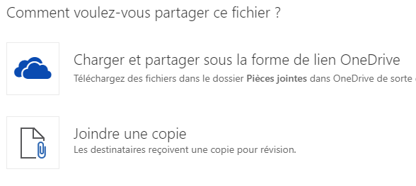
Pièce jointe
Lors de l’ajout de pièce jointe vous avez l’option.
De cette manière les destinataires corrigent directement les documents joint.

Slide 25
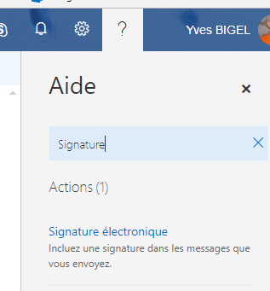
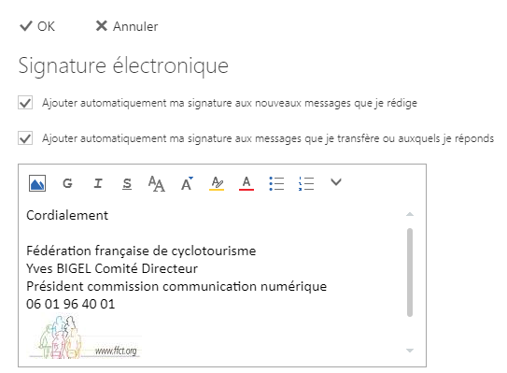
Signature électronique
Dans la zone, vous mettez tous les renseignements que vous désirez ainsi que des images tel le logo de votre région ou département.

Slide 26
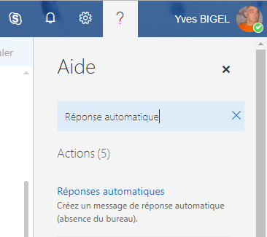
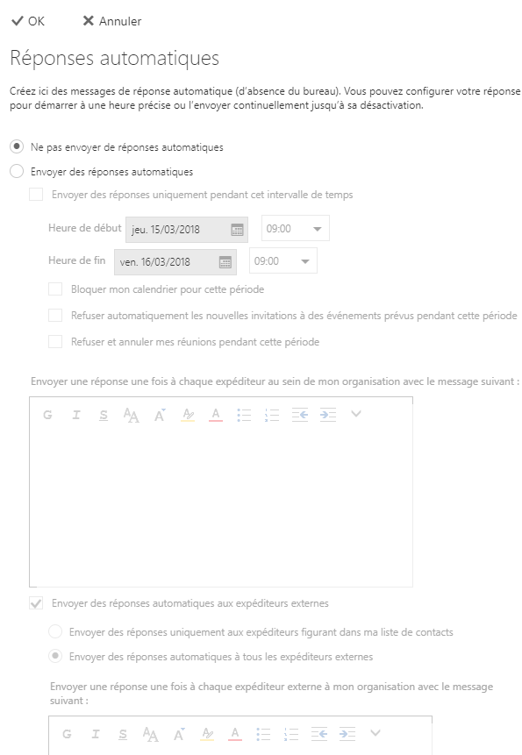
Réponse automatique
Allez dans Aide
Ecrire Réponse automatique et cliquez dessus la proposition.
Vous n’avez plus qu’à remplir le document que vous voyez à côté.
A chaque envoi votre destinataire sera avisé de votre absence.

Slide 27
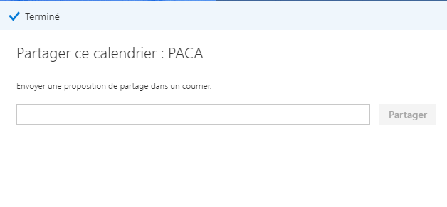
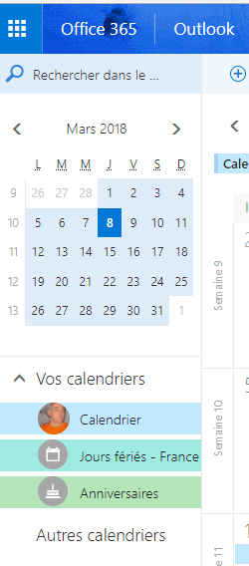
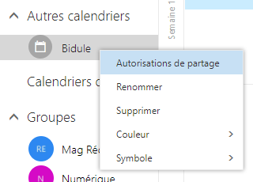
Créer un calendrier partagé
A droite de « Vos calendriers, cliquez sur le + et nommer votre calendrier puis valider.
Puis clic droit sur le nouveau nom. Dans le menu déroulant, clic sur « Autorisation de partage.
Puis entrez un contact et valider, vous faites les ajouts un par un. Vous pouvez aussi choisir des droits.

Slide 28
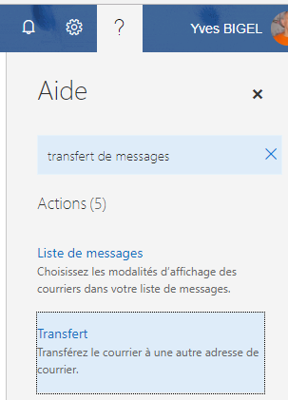
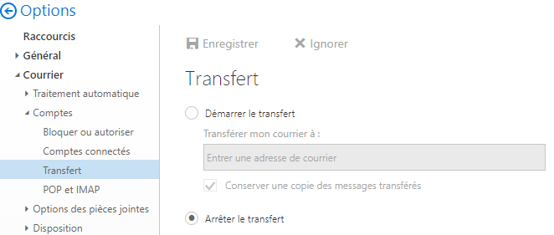
Transfert de courrier
Aide puis saisir : Transfert de messages
Puis clic sur : Transfert
Clic sur : Démarrer le transfert. Entrez votre adresse mail personnelle. Conserver une copie. Enregistrer.
Pour arrêter, clic sur : Arrêter le transfert.

Slide 29
Utilisation SharePoint
Possibilité de modifier des documents sans avoir à les télécharger sur votre appareil. Pas de place occupée inutilement sur votre PC.
Pour celui qui doit centraliser les documents mis à jour : c’est fini.
Un document déposé dans SharePoint peut être modifié par toutes les personnes habilitées dans le groupe.
Gain de temps pour le secrétaire qui réceptionne un seul document (modifié) au lieu de 15 et sans correction pour lui (normalement).
Le document mis dans SharePoint est accessible à tout moment.
Pourquoi ? Parce que déposé dans un Cloud.
Qu‘est-ce qu’un Cloud : c’est un espace de stockage virtuel.

Slide 30
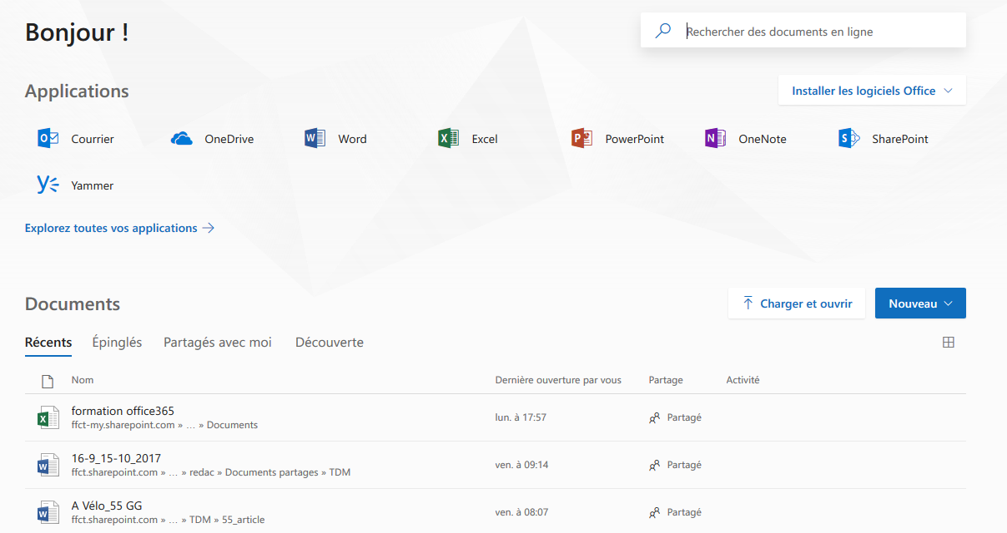
Ouverture de SharePoint
Cliquez sur le raccourci que je vous ai fait mettre en place dans vos favoris et qui vous ouvre le page suivante :
Puis cliquez sur le bouton SharePoint

Slide 31
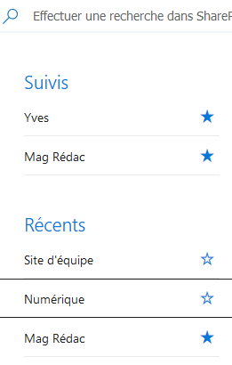
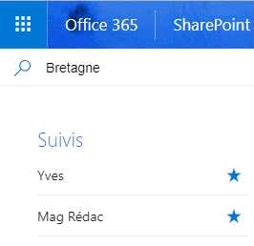
Ouverture Menu
Voici le menu à votre disposition sous Suivis, cliquez sur le nom de votre région ou département.
Si le nom de votre région ou département n’apparaît pas, renseignez celui-ci dans effectuer une recherche

Slide 32
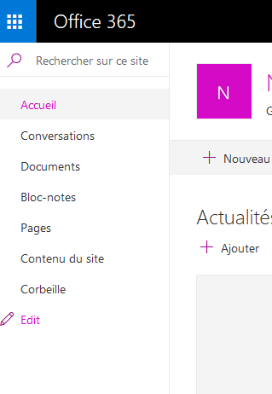
Créez un favori à cet instant, il vous permettra de revenir rapidement à cette page.
Voici ce que vous verrez apparaître, à savoir le menu de gestion de votre groupe.
Les documents que vous souhaiterez déposer devront l’être dans : documents

Slide 33
Voici ce que vous verrez apparaître
Dans le menu déroulant de nouveau, vous verrez tout ce que vous pouvez créer, document seul ou fichiers.
Dans charge, vous pouvez télécharger des documents ou fichiers enregistrés sur votre appareil.
Pour ajouter plusieurs fichiers dans un nouveau dossier, cliquez sur Nouveau puis Dossier, donnez lui un nom, puis glisser/déposer vos documents dans le dossier créé.
Dans cette partie, vous pouvez faire glisser des documents et (ou) fichiers sans avoir à passer par la création d’un nouveau dossier ci-dessus.

Slide 34
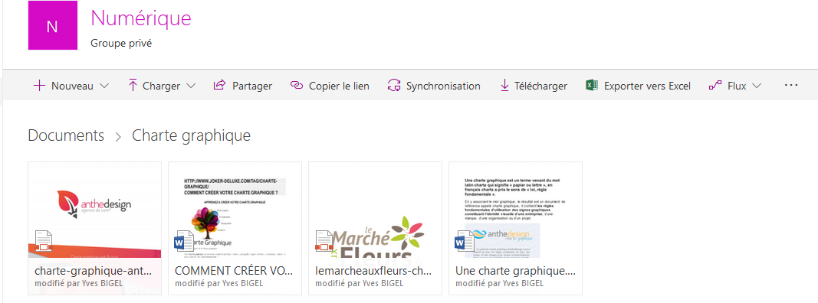
Ouvrir un document dans un dossier
Un clic sur un dossier, l’ouvre et vous voyez tous les documents qu’il contient.
Vous voyez que la barre de menu a changé.

Slide 35
Cliquez sur un document
Cliquez sur un document Word et voilà ce qui apparaît:
Allez dans : modifier le document
Cliquez sur la flèche et choisissez l’option : modifier dans le navigateur.

Slide 36
Suite
Faites vos modifications , votre travail fini, vous verrez en haut
Signe que vos modifications ont été prises en compte.
Il ne vous reste plus qu’à fermer en cliquant sur et vos modifications apparaîtront sur le document. Vérifiez en l’ouvrant de nouveau.

Slide 37
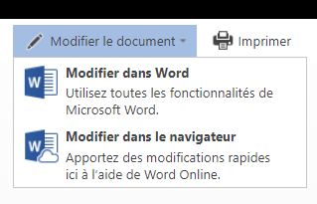
Corrections simultanées
Vous devez vous donner rendez vous un jour à une heure.
Allez dans SharePoint et ouvrez un document
Tout le monde concerné ouvre le document à l’heure prévue
Vous allez dans Modifier le document
Puis Modifier dans le navigateur.
Choisissez chacun une couleur de corrections
différente, et effectuez les corrections que vous
voulez. Vous verrez en temps réel les corrections de vos amis s’afficher.
Pour fermer, cliquez sur la croix de l’onglet en haut

Slide 38
Cette présentation est terminée, espérant qu’elle vous aura bien aidés à la prise en main des outils d’Office 365 !
Yves BIGEL : 06 01 96 40 01 et Anonh PHETRAMPHAND : 01 56 20 88 72
sont à votre disposition en cas de besoin.
Une aide supplémentaire sur https://ffct.org/o365/
Document réalisé par :
Yves BIGEL, Commission Communication Numérique,
Anonh PHETRAMPHAND, Chef de projet Web,
Arnaud GIRARDIN, Sites internet et éditions.

